Slide 1
区块链系统与分享型数据库
实验八 Fabric环境搭建与案例运行

Slide 2
目录
1. 背景介绍
2. 实验介绍
3. 实验内容

Slide 3
1. 背景介绍

Slide 4
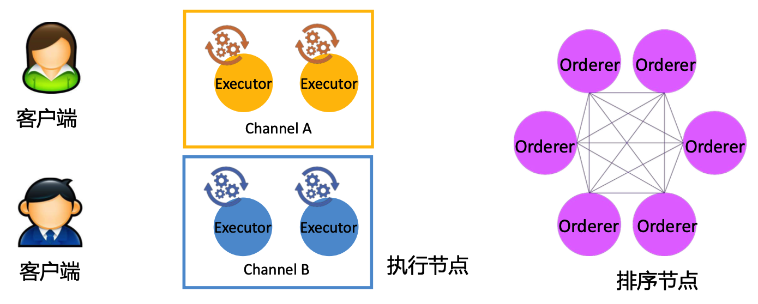
Fabric – 新的交易模型
·“运行-共识-验证”(execute-order-validate)交易执行框架
· 在Fabric 1.0中实现，有客户端、背书节点和排序节点三种角色;
· 客户端发送交易;背书节点执行和验证交易;排序节点通过共识确定一 批交易的全局顺序。

Slide 5
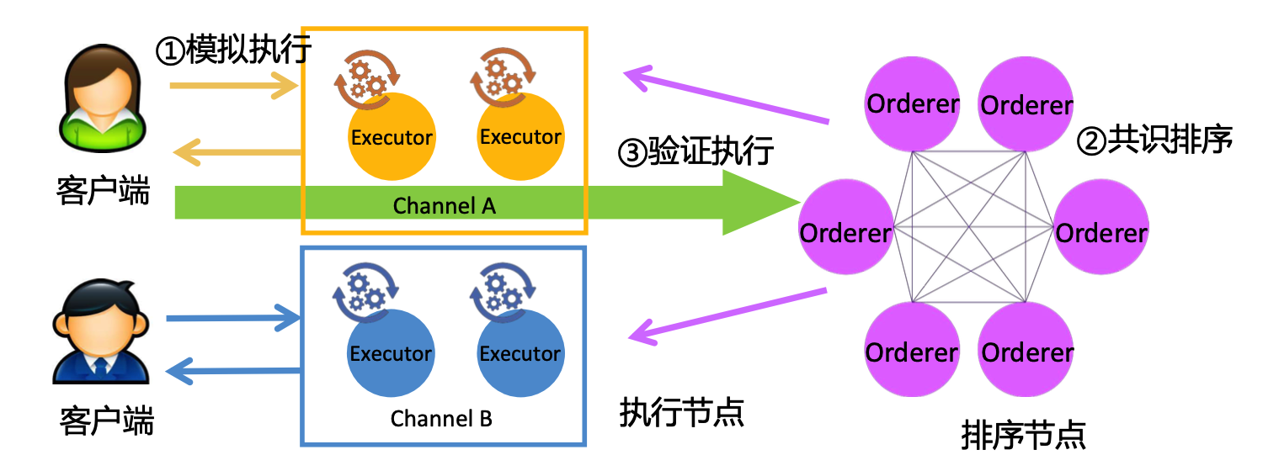
Fabric – 新的交易模型
· 交易运行过程分为三个步骤:
· 交易在各channel之间并行模拟执行，但执行结果不写入;
· 共识节点对多channel提交的交易进行共识排序;
· 各节点验证该共识顺序是否破坏模拟执行的可串行性。

Slide 6
2. 实验介绍

Slide 7
实验介绍
· 针对本次实验内容，安装并部署Fabric基本环境；
· 完成环境搭建工作后，尝试运行官方给的End2End案例；

Slide 8
3. 实验内容

Slide 9
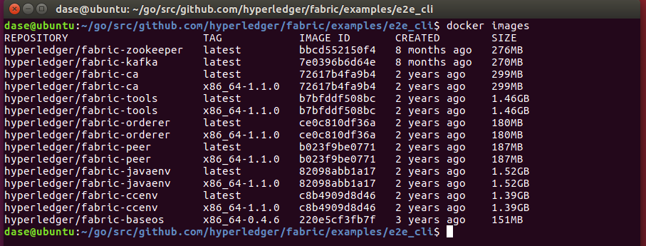
实验内容

Slide 10
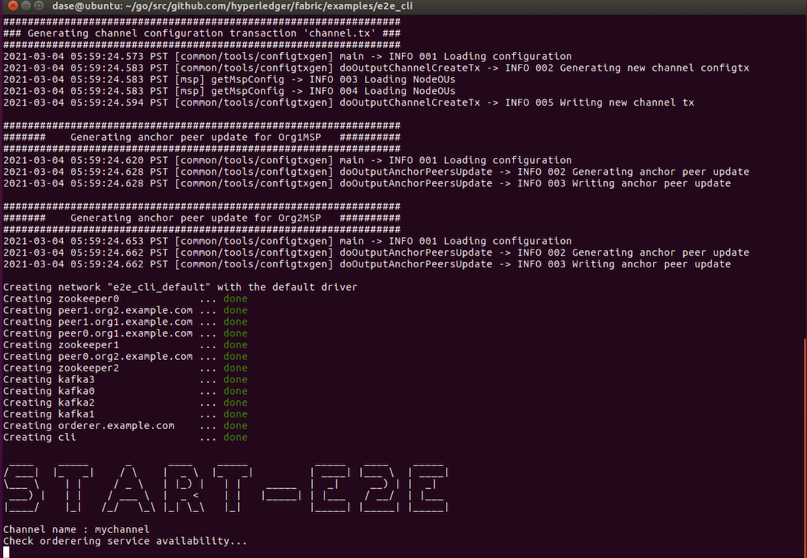
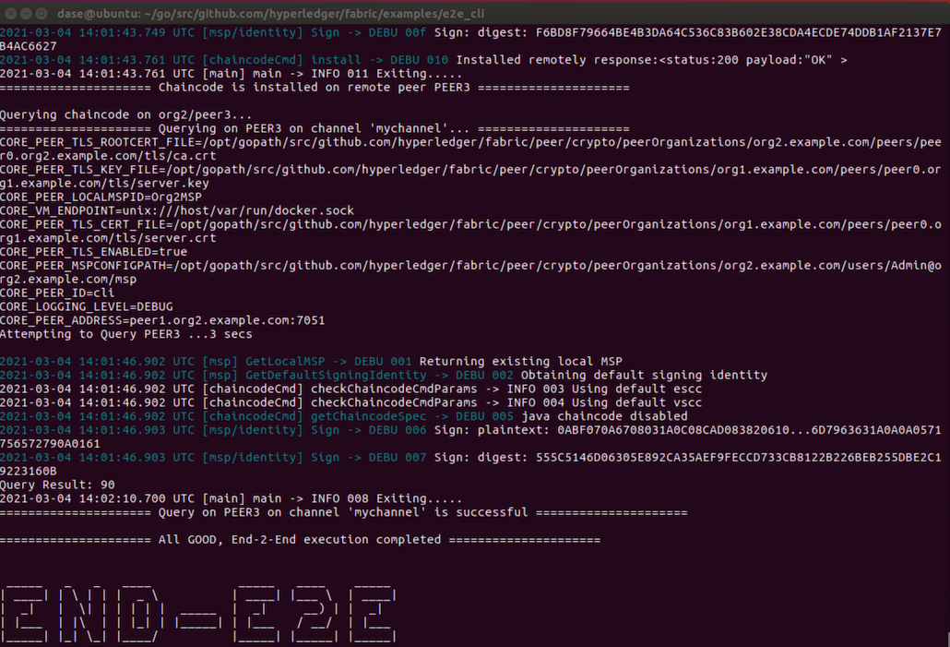
实验内容

Slide 11
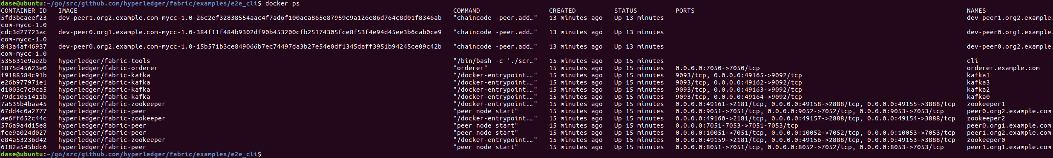
实验内容

